Slide 1
Ingeniería de Software I

Slide 2
Técnicas de Especificación de Requerimientos
Casos de Uso

Slide 3
Casos de Uso - Definición
Proceso de modelado de las “funcionalidades” del sistema en término de los eventos que interactúan entre los usuarios y el sistema.
Tiene sus orígenes en el modelado orientado a objetos (Jacobson 1992) pero su eficiencia en modelado de requerimientos hizo que se independice de la técnica de diseño utilizada, siendo aplicable a cualquier metodología de desarrollo.
El uso de CU facilita y alienta la participación de los usuarios.
Whitten y Bentley

Slide 4
Casos de Uso - Beneficios
Herramienta para capturar requerimientos funcionales.
Descompone el alcance del sistema en piezas más manejables.
Medio de comunicación con los usuarios.
Utiliza lenguaje común y fácil de entender por las partes.
Permite estimar el alcance del proyecto y el esfuerzo a realizar.
Define una línea base para la definición de los planes de prueba.
Define una línea base para toda la documentación del sistema.
Proporciona una herramienta para el seguimiento de los requisitos.

Slide 5
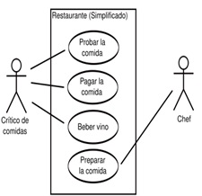
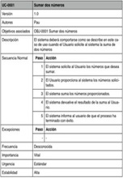
Casos de Uso – Componentes
Diagrama de Casos de Uso
Ilustra las interacciones entre el sistema y los actores.
Escenarios (narración del CU)
Descripción de la interacción entre el actor
y el sistema para realizar la funcionalidad.
Whitten y Bentley

Slide 6
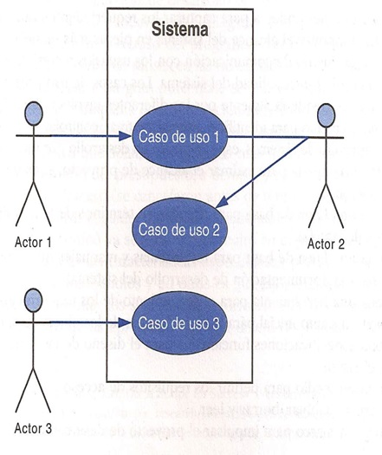
Casos de Uso – Diagrama
Diagrama de Casos de Uso
Ejemplo
Whitten y Bentley

Slide 7
Casos de Uso - Diagrama
Caso de Uso
Representa un objetivo (funcionalidad) individual del sistema y describe la secuencia de actividades y de interacciones para alcanzarlo.
Para que el CU sea considerado un requerimiento debe estar acompañado de su respectivo escenario.
Símbolo de Caso de Uso
Whitten y Bentley

Slide 8
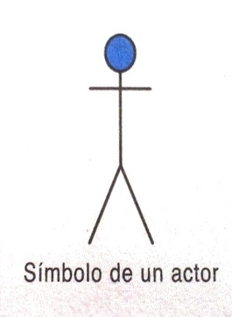
Casos de Uso – Diagrama
Actores
Un actor inicia una actividad (CU) en el sistema.
Representa un papel desempeñado por un usuario que interactúa (rol).
Puede ser una persona, sistema externo o dispositivo externo que dispare un evento (sensor, reloj).
Whitten y Bentley

Slide 9
Casos de Uso – Diagrama
Relaciones
Asociaciones
Extensiones (Extends)
Uso o Inclusión (Uses)
Dependencia (Depends)
Herencia
Whitten y Bentley

Slide 10
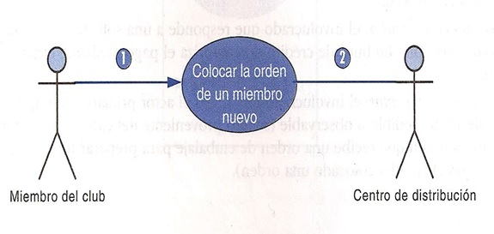
Casos de Uso - Diagrama
Asociaciones
Relación entre un actor y un CU en el que interactúan entre sí.
(1) El Actor inicia el caso de uso
(2) El caso de uso interacciona con actor

Slide 11
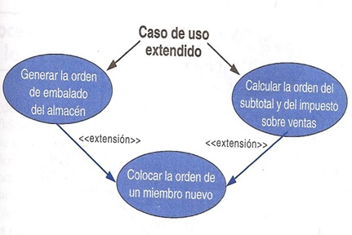
Casos de Uso - Diagrama
Extensiones
Un CU extiende la funcionalidad de otro CU.
Un CU puede tener muchos CU extensiones.
Los CU extensiones sólo son iniciados por un CU.

Slide 12
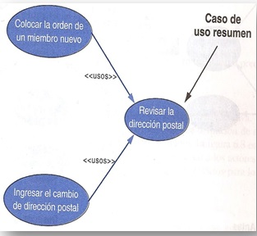
Casos de Uso – Diagrama
Uso o inclusión
Reduce la redundancia entre dos o más CU al combinar los pasos comunes de los CU
Whitten y Bentley

Slide 13
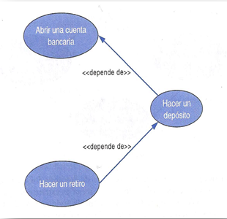
Casos de Uso - Diagrama
Dependencia
Relación entre CU que indica que un CU no puede realizarse hasta que se haya realizado otro CU.
Whitten y Bentley

Slide 14
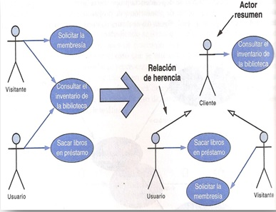
Casos de Uso - Diagrama
Herencia
Relación entre actores donde un actor hereda las funcionalidades de uno o varios actores.

Slide 15
Casos de Uso - Escenarios
En el escenario se describen:
La interacción del escenario
Eventos alternativos
Whitten y Bentley

Slide 16
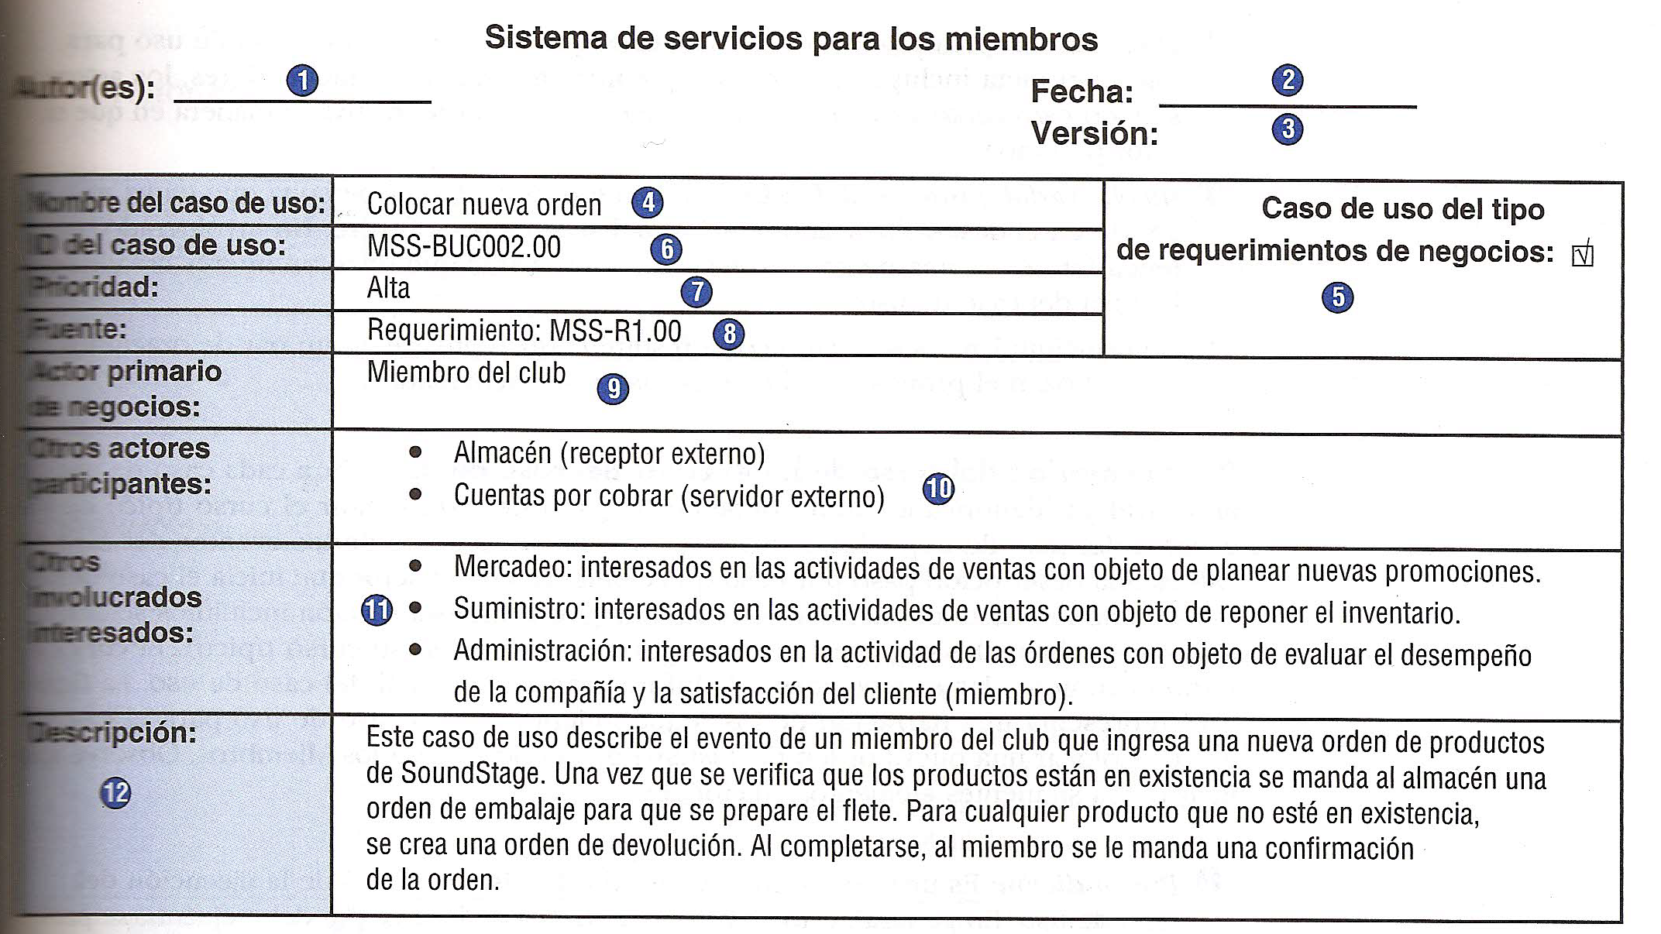
Casos de Uso - Ejemplo de escenario
Fecha de la última modificación y la versión actual de CU
Los nombres del o los responsables del CU
Nombre del CU, debe comenzar con un verbo y representar la meta del CU
Actor principal que se beneficia del CU
Identificación de CU
Prioridad, importancia del CU en términos de baja media alta
La fuente define la entidad que da origen al CU Por Ejemplo un requerimiento
Otros actores que intervienen en el CU
Cualquier persona que tenga un aporte en el desarrollo y la operación del sistema (diferente del actor)
Una descripción corta y precisa del propósito del CU

Slide 17
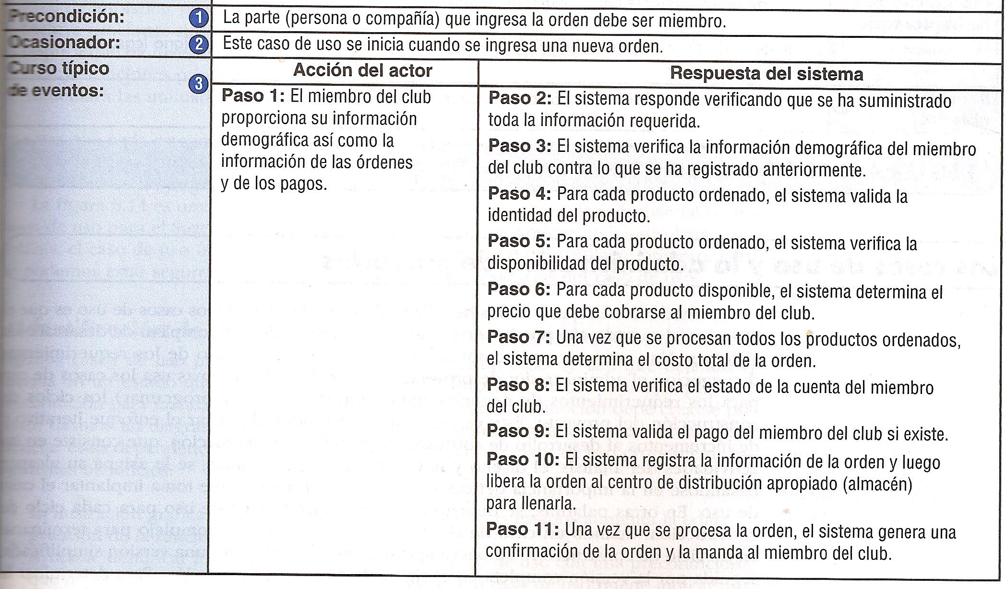
Casos de Uso- Ejemplo de escenario
Una restricción del estado del sistema antes de la ejecución del CU ( por ejemplo otro CU que debe ejecutarse previamente)
Evento que inicia la ejecución de un CU (por ejemplo el tiempo)
Secuencia normal (sin errores ni condiciones) realizada por los actores y el sistema.
Debe representar la interacción entre el actor y el sistema.

Slide 18
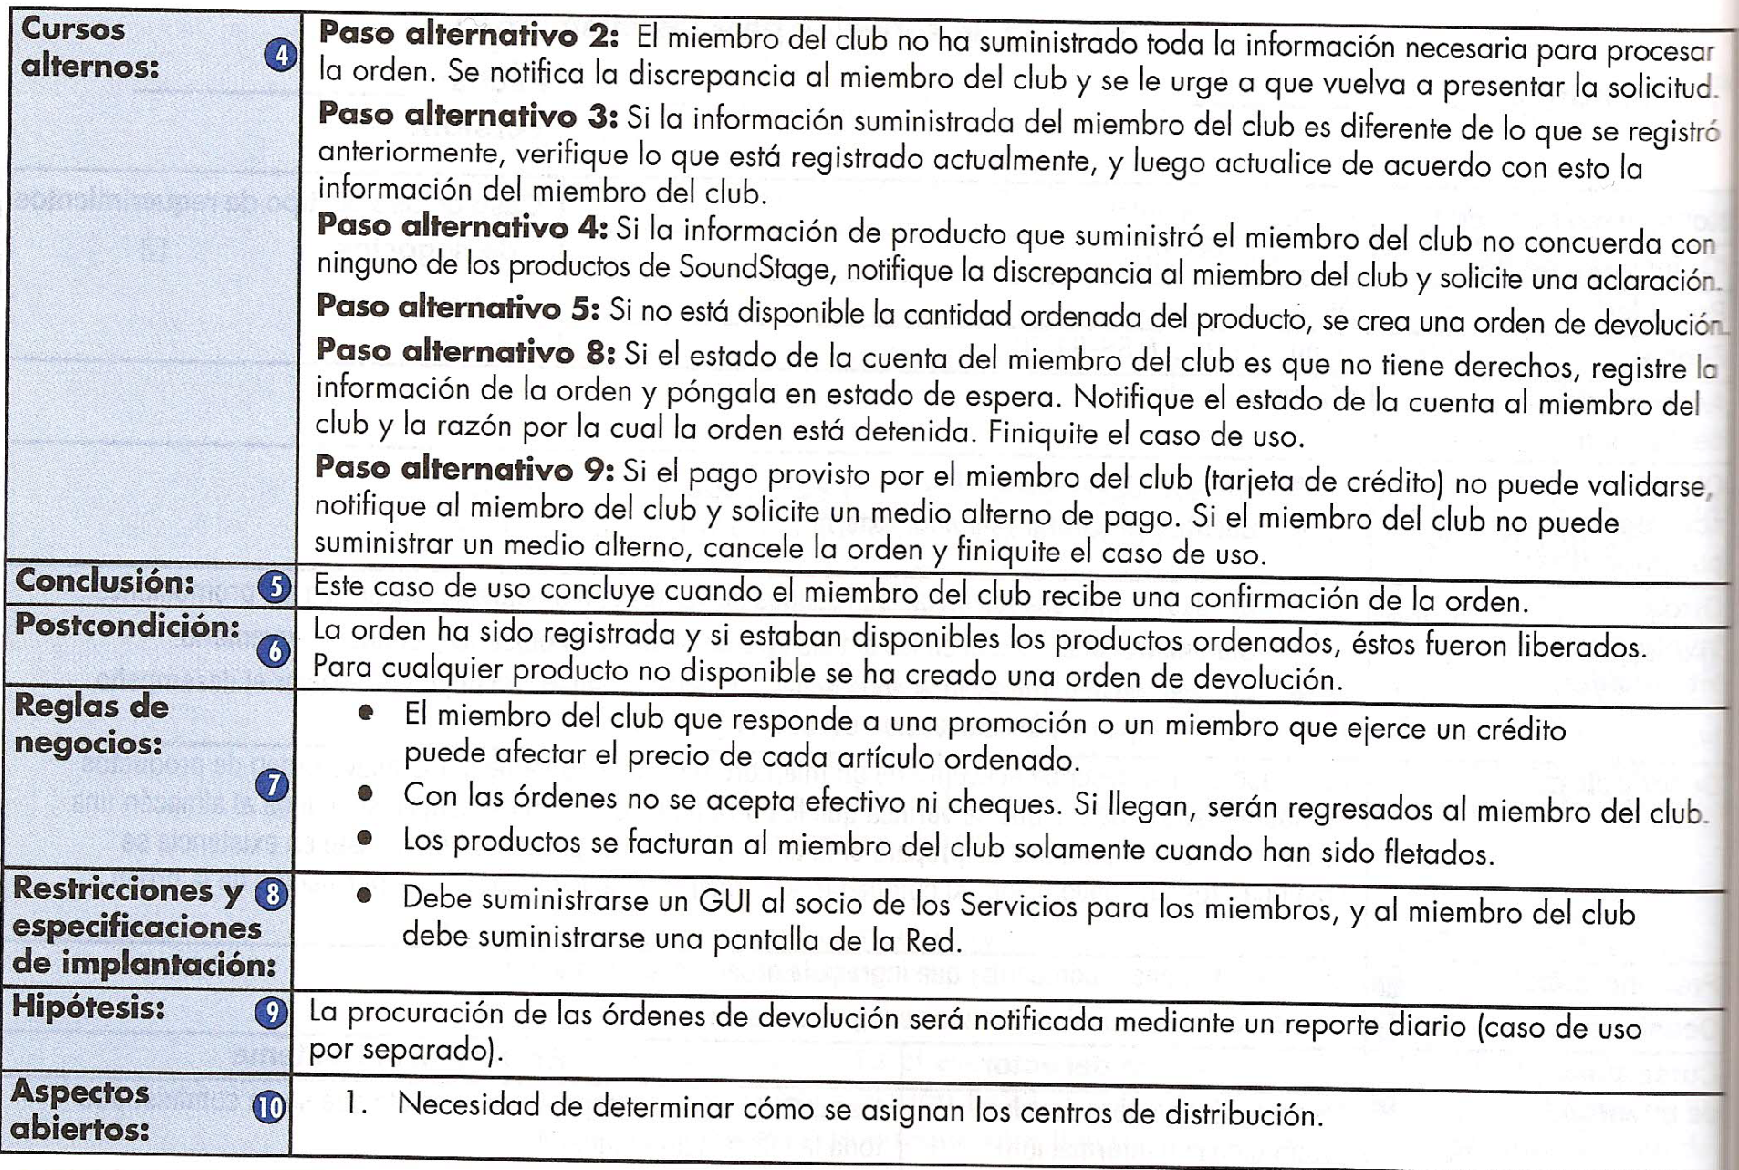
Casos de Uso- Ejemplo de escenario
Describen el comportamiento si ocurre una excepción o variación del curso típico
Establece la finalización con éxito del CU
Restricción del estado del sistema después de la finalización exitosa del CU
Políticas y procedimientos relacionados con la ejecución del CU
Restricciones y especificaciones para la implantación del CU, por ejemplo requisitos no funcionales
Cualquier hipótesis relevante sobre el CU
Aspectos a tener en cuenta antes de finalizar el CU

Slide 19
Casos de Uso – Proceso de modelado
Pasos
Identificar a los actores
Identificar los CU para los requerimientos
Construir el diagrama
Realizar los escenarios
Whitten y Bentley

Slide 20
Casos de Uso – Proceso de modelado
Identificar a los actores
Dónde buscar actores potenciales:
Documentación o manuales existentes
Minutas de reunión
Documentos de requerimientos
Responder a:
¿Quién o qué proporciona las entradas al sistema?
¿Quién o qué recibe las salidas del sistema?
¿Se requieren interfaces con otros sistemas?
¿Quién mantendrá la información en el sistema?
Deberán nombrarse con un sustantivo o frase sustantiva

Slide 21
Casos de Uso – Proceso de modelado
Identificar a los actores
Identificar los CU para los requerimientos
Responder a
¿Cuáles son las principales tareas del actor?
¿Qué información necesita el actor del sistema?
¿Qué información proporciona el actor al sistema?
¿Necesita el sistema informar al actor de eventos o cambios ocurridos?
¿Necesita el actor informar al sistema de eventos o cambios ocurridos?
Construir el diagrama
Realizar los escenarios

Slide 22
Casos de Uso – Características importantes
Un CU debe representar una funcionalidad concreta.
La descripción de los pasos en los escenarios debe contener más de un paso, para representar la interacción entre los componentes.
El uso de condicionales en el curso normal, es limitado a la invocación de excepciones, ya que este flujo representa la ejecución del caso sin alteraciones.
Las pre-condiciones no deben representarse en los cursos alternativos, ya que al ser una pre-condición no va a ocurrir.
Los “uses” deben ser accedidos por lo menos desde dos CU.

Slide 23
Casos de Uso – Ejemplo
Un sitio web brinda información acerca de los artículos periodísticos más destacados de la semana. La información puede ser accedida por usuarios registrados o anónimos. A los usuarios registrados se les permite leer y/o descargar los artículos. Si el artículo tiene categoría “exclusiva” la descarga del artículo tendrá un costo. El pago es mediante tarjeta de crédito.
A los usuarios anónimos sólo se les permite leer los artículos.
Un usuario anónimo puede registrarse y pasar a ser un usuario registrado, para lo cual debe completar los datos personales, ingresar el número de tarjeta de crédito a la que se cargará el monto mensual del abono.
Los usuarios registrados pueden modificar sus datos personales.

Slide 24
Casos de Uso – Ejemplo - Actores
Un sitio web brinda información acerca de los artículos periodísticos más destacados de la semana. La información puede ser accedida por usuarios registrados o anónimos. A los usuarios registrados se les permite leer y/o descargar los artículos. Si el artículo tiene categoría “exclusiva” la descarga del artículo tendrá un costo. El pago es mediante tarjeta de crédito.
A los usuarios anónimos sólo se les permite leer los artículos.
Un usuario anónimo puede registrarse y pasar a ser un usuario registrado, para lo cual debe completar los datos personales, ingresar el número de tarjeta de crédito a la que se cargará el monto mensual del abono.
Los usuarios registrados pueden modificar sus datos personales.

Slide 25
Casos de Uso – Ejemplo – Casos de Uso
Un sitio web brinda información acerca de los artículos periodísticos más destacados de la semana. La información puede ser accedida por usuarios registrados o anónimos. A los usuarios registrados se les permite leer y/o descargar los artículos. Si el artículo tiene categoría “exclusiva” la descarga del artículo tendrá un costo. El pago es mediante tarjeta de crédito.
A los usuarios anónimos sólo se les permite leer los artículos.
Un usuario anónimo puede registrarse y pasar a ser un usuario registrado, para lo cual debe completar los datos personales, ingresar el número de tarjeta de crédito a la que se cargará el monto mensual del abono.
Los usuarios registrados pueden modificar sus datos personales.

Slide 26
Casos de Uso – Ejemplo
Identificar los actores:
Usuario Anónimo
Usuario Registrado
Servidor Externo (Banco)
Identificar casos de uso
Leer Artículo
Descargar Artículo
Registrarse
Modificar Datos Personales
Iniciar Sesión
Cerrar Sesión
Verificar Tarjeta

Slide 27
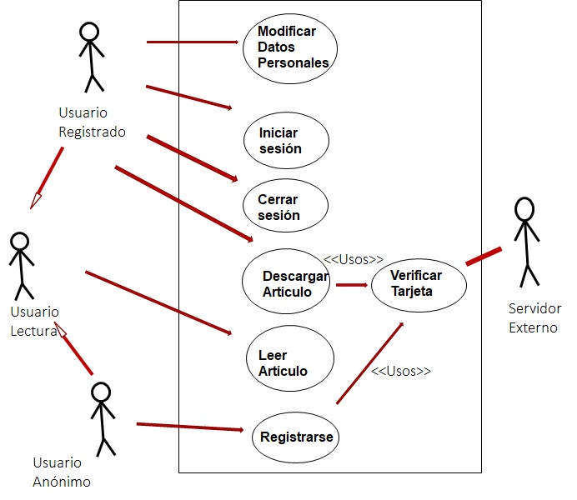
Casos de uso – Ejemplo - Diagrama

Slide 28
Casos de uso – Ejemplo- Escenarios
Nombre del caso de uso: | Iniciar sesión
Descripción: | Este caso de uso describe el evento en el que un usuario registrado inicia sesión con su nombre de usuario y contraseña.
Actores: | Usuario Registrado
Precondiciones: | El usuario debe estar registrado en el sistema
Curso Normal: | Acción del Actor | Respuesta del Sistema
 | Paso 1: el usuario selecciona la opción de iniciar sesión. Paso 3: el usuario ingresa el nombre de usuario. Paso 4: el usuario ingresa la contraseña. Paso 5: el usuario presiona ingresar. | Paso 2: el sistema presenta la pantalla donde se solicita al usuario y contraseña. Paso 6: el sistema verifica el nombre de usuario y contraseña. Paso 7: el sistema presenta la pantalla de sesión iniciada.
Curso Alterno: | Paso alternativo 6: el usuario o la contraseña no son válidas. Se notifica la discrepancia y se le pide nuevamente que ingrese dichos datos.
Postcondición: | La sesión ha sido iniciada exitosamente y las opciones para usuarios registrados aparecen habilitadas.

Slide 29
Bibliografía
Libros Utilizados
Sommerville Ian, Capítulos 4, Ingeniería de software, Addison Wesley 2011
Whitten y Bentley, Análisis de Sistemas Diseño y Métodos, Capítulo 6, Mc Graw Hill 2008.

